Slide 1

分布式存储和并行计算算法与海量数据分析
河南科技大学 软件工程
指导老师：霍华 答辩人：王为为

Slide 2
主要内容
河南科技大学 软件学院
软件工程
研究背景
分布式存储
并行计算
实时计算
反欺诈系统

Slide 3
研究背景
河南科技大学 软件学院
软件工程

Slide 4
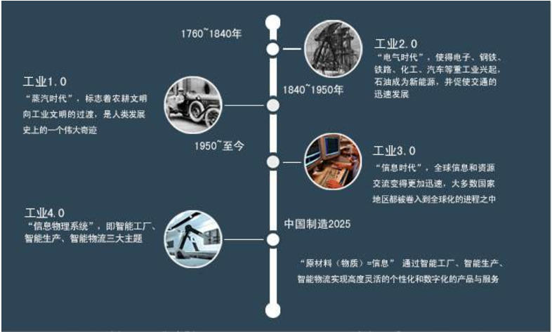
研究背景 （时代背景）
河南科技大学 软件学院
软件工程
第四次工业革命已经开始了！
数字化制造、人工智能，这些名词经常在我们耳边出现，科技的发展又一次改变了世界，改变了人类的行为习惯。
在第四次工业革命里，数据成为了一种新能源。不论智能工业，还是人工智能，都依赖于数据，且产生大量数据。
2020年全球将有35ZB（1ZB=1*10^10TB）传统的计算机已经无法再处理这种级别的数据。
计算机行业的从业人员，必须跟上时代，甚至掌握时代。

Slide 5
研究背景 （国内外研究现状）
河南科技大学 软件学院
软件工程
谷歌三大论文
GFS
MapReduce
BigTable
任务描述
Hadoop
HDFS
MapReduce
HBase
实时计算
Storm
Spark
智能应用
AlphaGo
超脑计划

Slide 6
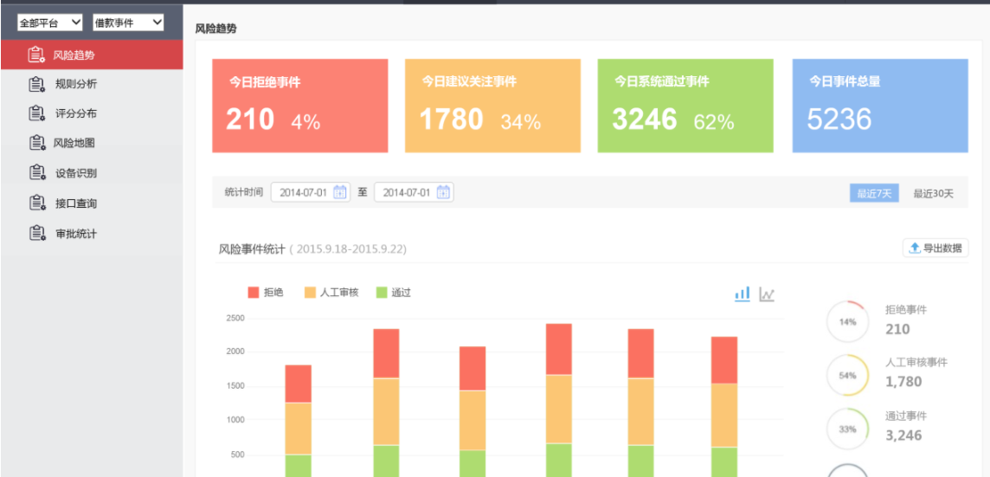
研究背景 （研究目的）
河南科技大学 软件学院
软件工程
数据是这个时代发展的重要能源，所以我们必须掌握先进高效的数据存储与分析的理论与技术。
分布式系统很复杂，利用网络将多台服务器连接起来，解决分布式协调问题，分布式存储问题，降低分布式计算复杂性是我论文的主要技术研究内容。
对这些理论技术的研究，目的就是为了构建反欺诈系统。反欺诈系统基于Hadoop，Storm等数据处理框架处理底层数据，以大数据为能量，能够精准的对个人/企业的信誉情况进行分析。

Slide 7
分布式存储
河南科技大学 软件学院
软件工程
HDFS分布式存储

Slide 8
分布式存储-HDFS分布式存储（需求与问题）
河南科技大学 软件学院
软件工程
超大规模的数据存储需求
数据查找与整合的问题
在智能化的今天，我们信息的来源开始变得更加广泛。智能手机、网页服务以及其它设备每天会产生大量的数据。例如我所在的公司，现在每天要处理18TB的数据。计算机磁盘容量有限，一台服务器根本无法存储这么大量的数据。
这些数据具有大容量、低价值的特点。对于这些数据可能一次存储，很长时间都不需要再进行访问。
基于以上特点，我们需要一个能够存储超大文件，能够拥有高吞吐量，但无需很高速度的文件存储系统。
在查找某个不知位置的文件时，我们可能需要逐个的遍历每台计算机的每块磁盘。如果数据量很大，这个过程所耗费的时间就会让人无法忍受。
一旦将数据分开存储到不同的计算机上，如何给文件建立目录，如何将被切分的文件重新排序整合与完整性校验都成了新的问题。
当集群中某台服务器宕机或出现网络故障，如何保证数据文件不丢失？在读取分布于多台计算机上的数据时是否会效率很低？

Slide 9
分布式存储-HDFS分布式存储（HDFS概念设计）
河南科技大学 软件学院
软件工程
Hadoop Distribute FileSystem
以流式数据访问模式来存储超大文件
从多个节点并行读取文件块，拥有极高的数据吞吐量。
为数据块设置有复制集，采用验CRC-32的方式进行本地冗余校验。在保证文件完整性的同时增加系统稳定性。
对于客户端而言HDFS就是一个简单的分级文件系统，可以完成对文件简单的增删改查操作与权限控制
概念 | 描述
Block（数据块） | 块是HDFS上的基本存储单位，每个块的大小相同。大文件会被分为多个块进行存储，小文件不会占用整个块。固定大小的块有助于降低编程复杂性。
Client（客户端） | 与HDFS管理节点和数据节点进行交互的应用程序。经过Hadoop封装后对于用户来说就是一个常规的文件系统。
NameNode（管理节点） | HDFS的主节点，以命名空间镜像和编辑日志文件的方式存储整个文件系统树与树中的目录与文件信息。NameNode仅临时存储文件系统元数据，不存储实际文件数据。
DataNode（数据节点） | 数据块的实际存储位置，可以根据需要检索或存储数据块。以心跳通信的形式周期性的向namenode报告自身的状态信息。

Slide 10
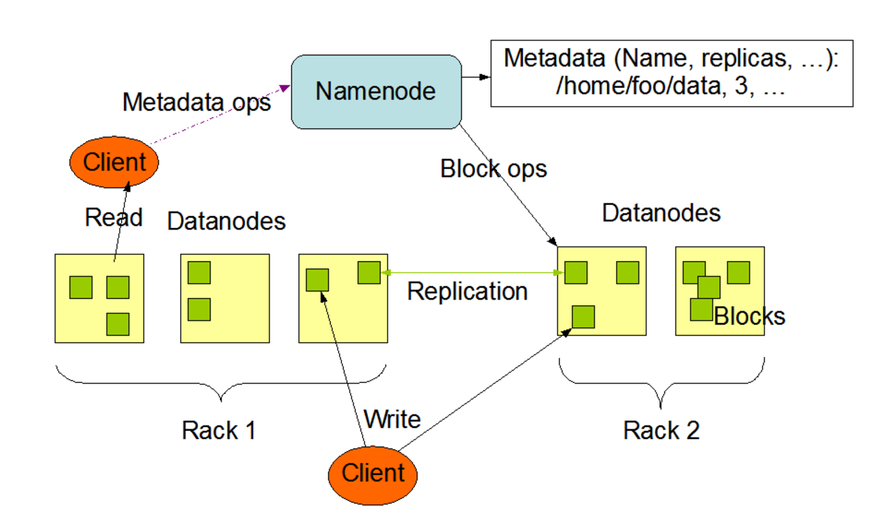
分布式存储-HDFS分布式存储（HDFS基本架构）
河南科技大学 软件学院
软件工程
以master/slave模式为基本拓扑模型
Name仅仅存储元数据与控制客户端访问具体数据节点。
Datanode是实际数据操作命定的执行者，在namenode的协调下，直接与客户端进行数据交换。

Slide 11
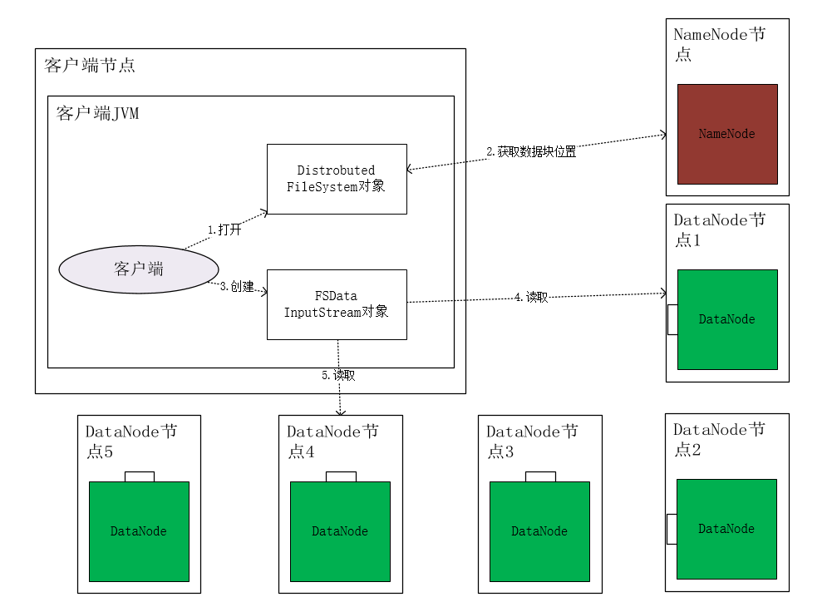
分布式存储-HDFS分布式存储（HDFS读取数据）
河南科技大学 软件学院
软件工程
客户端与namenode以RPC协议通信获取数据块所在的节点信息，namenode会选择离客户端最近的或者负载最轻的节点，将此节点和目标数据块信息返回客户端。
客户端直接与目标datanode通信获取数据块。

Slide 12
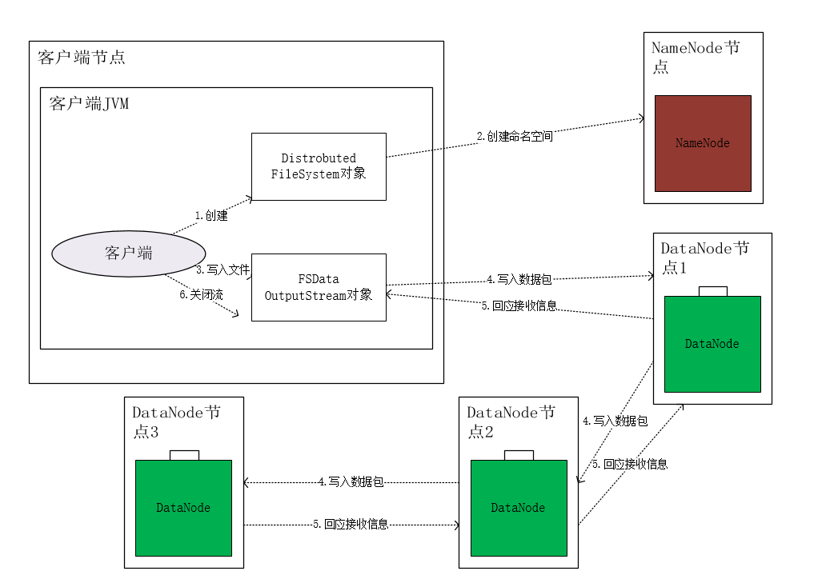
分布式存储-HDFS分布式存储（HDFS写入数据）
河南科技大学 软件学院
软件工程
首先通过RPC在namenode的命名空间中创建一个新文件，并检测客户端权限与文件唯一性信息。创建文件时牺牲部分性能来维持一致性模型。创建文件后立即课件，但如果未写满一个块大小则不可见，可强制通过sync同步。
Datanode接收到数据后首先进行CRC-32循环冗余校验，然后与要存复制集的节点建立管线，等待所有datanode都确认后，客户端从队列删除该数据块。

Slide 13
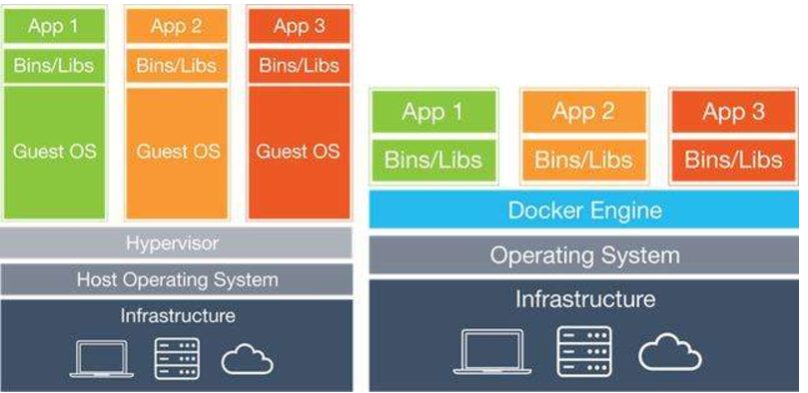
分布式存储-HDFS分布式存储（测试HDFS）
河南科技大学 软件学院
软件工程
利用docker的内核虚拟化技术模拟搭建PaaS私有云平台。
HDFS提供了两种客户端 1.命令行客户端 2.web客户端

Slide 14

分布式存储-HDFS分布式存储（额外问题）
河南科技大学 软件学院
软件工程
访问速度问题，Hadoop在设计时追求的是高吞吐量，而非快速的响应速度。想要获取一个小文件目标需要与服务器进行多次通信，读取到整个块后还需要进行校验，最后得出需要的文件。
数据无法修改的问题。

Slide 15
分布式存储
河南科技大学 软件学院
软件工程
HBase分布式数据库

Slide 16
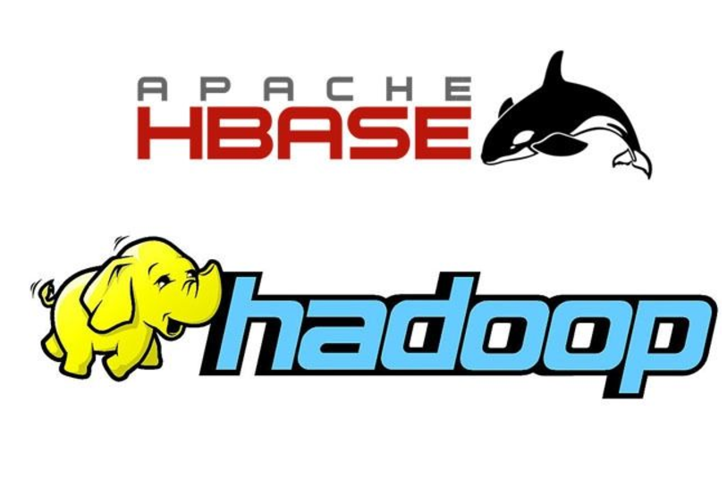
分布式存储-HBase分布式数据库（基本概念）
河南科技大学 软件学院
软件工程
HBase工作在HDFS之上的一个NoSQL分布式数据库，适用于实时操作超大规模数据集的场景。HBase不支持SQL不支持事务，但每一行数据都具有原子性。
能够简单的通过增减节点来达到线性拓展的目的。
HBase中表有行和列组成，默认以时间作为数据版本。HBase列配置灵活，一个列族下的所有列前缀相同，且同一个列族的所有列会存储到同一个文件系统中。
HBase自动为表建立region（分区），分区是HBase在分布式文件系统上最小的存储单位。

Slide 17
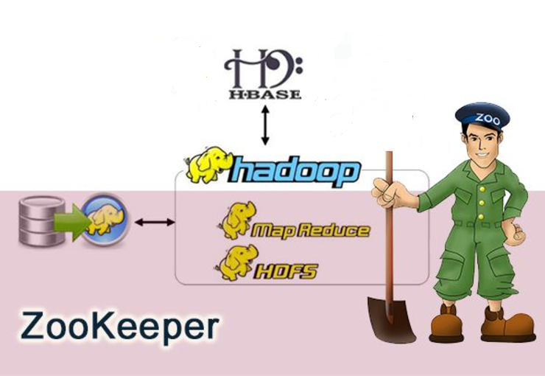
分布式存储-HBase分布式数据库（Zookeeper分布式协调）
河南科技大学 软件学院
软件工程
Zookeeper是为分布式应用所设计的高可用、高性能的分布式协调服务，可以提供分布式锁，选举等分布式一致性解决方案。
Zookeeper拥有一个层次命名空间，资源树中每一个节点被称为Znode，每个znode由stat、data、children组成，每个节点中存储的数据都具有原子性。
可以使用watch对某临时或永久znode实施监听。

Slide 18
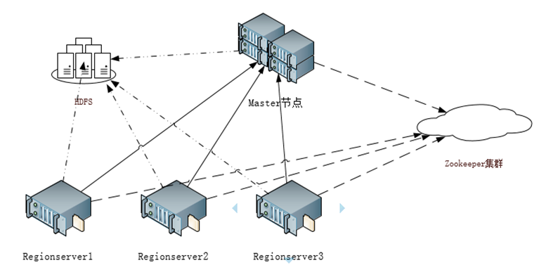
分布式存储-HBase分布式数据库（HBase架构）
河南科技大学 软件学院
软件工程
Zookeeper在HBase架构中拥有决策者地位，集群中各个节点的位置信息都存放在Zookeeper的Ephemeral节点。客户端连接HBase时首先从Zookeeper获取meta表的位置信息，然后访问meta表所在的Regionserver查询自己所需的KeyRow。
Master节点主要负责表定义与分区等管理，提供负载均衡的功能。
Regionserver中存储着实际的region分区，当接收到写数据请求时，首先写入到日志中然后暂存到内存缓冲区，缓冲区满后再写入HFile。

Slide 19
并行计算
河南科技大学 软件学院
软件工程
MapReduce

Slide 20
并行计算-MapReduce（需求与问题）
河南科技大学 软件学院
软件工程
传统单机计算的问题
集群计算的问题
传统编程中对于数据的加工处理一般都是首先从文件或数据库中读取源数据，经复核业务逻辑的算法加工处理后输出程序结果。无数的经验告诉我们数据与计算相分离的编程模型的可行性，但这个编程模型在超大规模计算中根本行不通。
以1TB容量的磁盘为例，每秒读取100MB的数据，顺序的读完磁盘的全部内容大约需要2.9小时。
即便关系型数据库可以建立索引，对数据查找进行优化。但当所需数据量非常大的时候，磁盘寻址时间远远大于操作数据的时间。
利用分而治之的思想，将数据分开存储在多台计算机上，理论上读取全量数据的时间可能缩短为原来的1/3.
但如果某台计算机上的数据需要关联另一台计算机上所存储的数据才能满足业务，如何保证分布式并行计算的准确性、正确性、稳定性、公平性就是并行计算发展最需迫切解决的问题。

Slide 21
并行计算-MapReduce（相关概念）
河南科技大学 软件学院
软件工程
Map意为映射，把需要处理的数据以特定的规则映射生成一个key/value对集格式的数据集。
Reduce意为化简，将经Map分析后的数据进行汇总化简，生成目标数据。
Combiner是工作于map后的过程，其算法主要对map的结果进行首次化简聚合，降低网络负担。
Shuffle是混洗数据，其接收map或combiner的输出，可以根据业务需要使用不同的负载均衡算法将结果输出到不同的reduce上。
概念 | 描述
JobTracker | 整个系统只有一个，是客户端发布作业的接口。Jobtracker初始化并分发作业到各个Tasktracker，协调TaskTracjer中每个作业的执行情况，并管理整个集群的计算资源。
TaskTracker | 实际的map或reduce任务执行节点，与JobTracker保持心跳通信汇报本机资源信息与任务执行状态。MapReduce设计时奉行移动计算的原则，尽量让map任务放在离源数据块最近的位置执行。

Slide 22
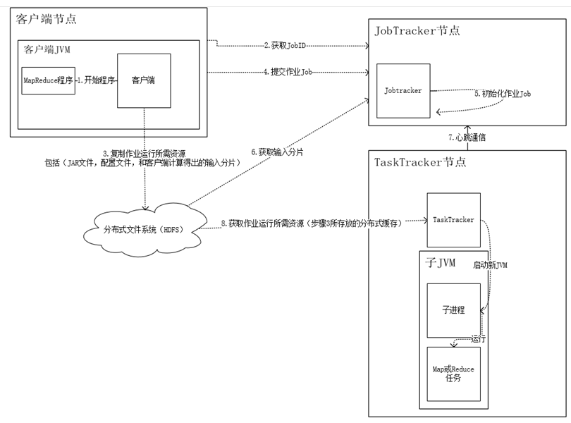
并行计算-MapReduce（执行原理图）
河南科技大学 软件学院
软件工程

Slide 23
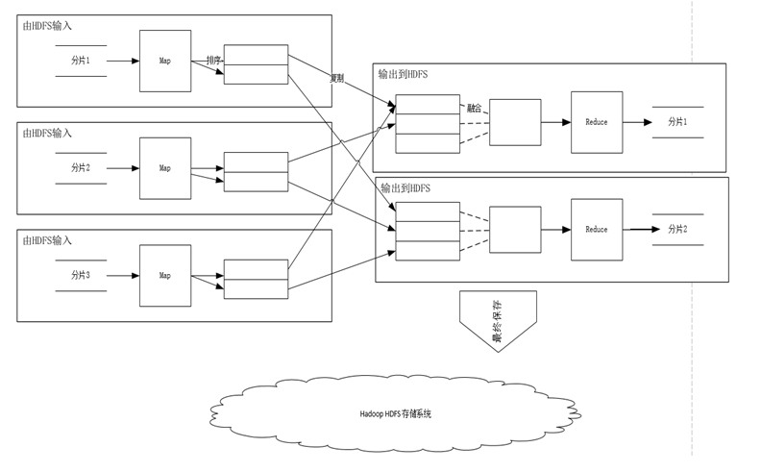
并行计算-MapReduce（带有Shuffle执行原理图）
河南科技大学 软件学院
软件工程

Slide 24
并行计算
河南科技大学 软件学院
软件工程
YARN

Slide 25
并行计算-YARN（相关概念）
河南科技大学 软件学院
软件工程
YARN(Yet Another Resource Neogotiator) 另一个资源协调者，可以极大的提高集群的可管理性与计算计算利用率。目前YARN已经是默认的Hadoop MapReduce引擎。
概念 | 描述
RM (Resource Manager) | 资源管理器，整个系统只有一个，负责所有应用程序的计算资源的分配。
AM（Application Master） | 每个任务在运行时都会有一个其专属的应用master，负责与RM协商申请计算资源，将所得到的作业，进一步花费为任务分配到具体的执行节点，协调作业相关的任务节点
Container | 容器，容器之间资源资源相互隔离，每个任务都对应一个容器，可以运行任何类型的任务。容器计算资源量（CPU，内存，网络，磁盘）完全由资源调度器动态分配。
NM（Node Manager） | 节点管理器，管理一个物理节点上的所有资源和任务，协调资源抢占，定期向RM汇报资源与容器使用情况和状态，接收处理AM的任务启动停止请求。

Slide 26
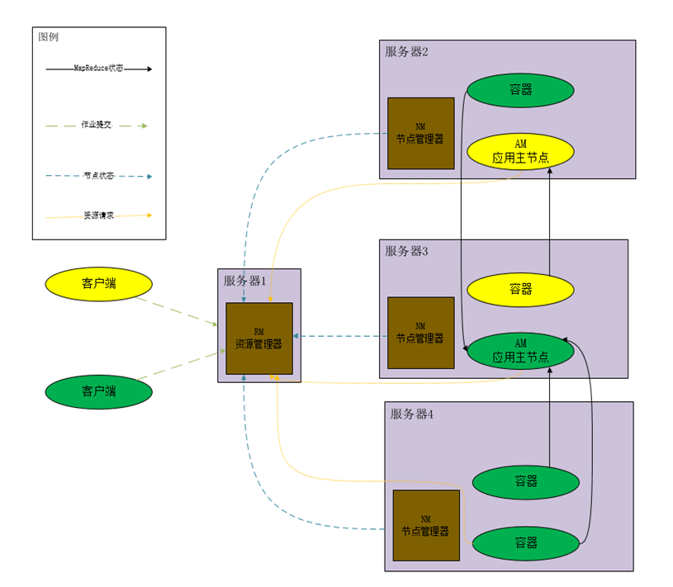
并行计算-YARN（基本流程）
河南科技大学 软件学院
软件工程
客户端提交作业，RM创建一个AM应用程序主节点，AM申请资源，创建作业应用程序，并监控其运行状态。
Application Master采用轮询的策略以RPC通信向Resource Manager的Scheduler 调度器申请资源。
RM使用多种调度器为任务调度计算资源。（FIFO、优先级、公平、容量）
NM自动为Container配置任务所需环境。

Slide 27
实时计算
河南科技大学 软件学院
软件工程
Storm

Slide 28
实时计算-Storm（需求与问题）
河南科技大学 软件学院
软件工程
Hadoop计算实时性的问题
Hadoop事务问题
MapReduce适合超大规模的计算，但由于map计算的结果需要暂存磁盘，结束后发给reduce还要先暂存磁盘，最后才能进行reduce计算。工作期间进行了大量的I/O，耗费系统性能。
内存的读写速度大约是硬盘的75000倍，大部分业务场景都可以异步持久化。
当需要处理的数据是持续不断的小任务时，MapReduce从创建任务，申请资源，分配任务，传输程序，再执行任务这种流程所需准备时间太长，移动计算所需移动的计算程序可能比小任务本身的数据更大。
如果某条子数据集在执行中失败，MapReduce无法知道具体在哪发生的失败，也无法单独对这条数据进行回滚或重试。想要重试只能重新执行一个完整的任务。

Slide 29
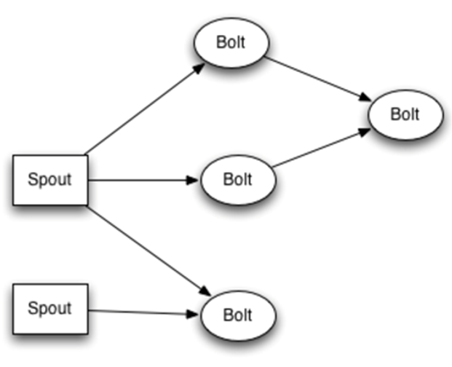
实时计算-Storm（相关概念）
河南科技大学 软件学院
软件工程
概念 | 描述
设计思想 | 处理源源不断的流数据，以分布式为基础架构，重视高并发、高容错。
Spout | 整个数据流的输入节点，读取源数据并生成Tuple，每一个Tuple都有一个唯一标识。
Bolt | 数据处理节点，接收Spout或其他Bolt的数据，本身可以进行计算或存储，也可以生成新Tuple作为其他Bolt的输入。
Topology | 数据流程拓扑，定义了整个作业的数据流。可以为Spout，Bolt配置任意的并发数的分组策略（随机，直接）。拓扑模型让Storm的开发变得简单。
Tuple | 消息元组，Storm中信息传递的基本单位。Spout发出的元组会创建一个元组树，等待元组树在拓扑中完全处理才会丢弃。

Slide 30
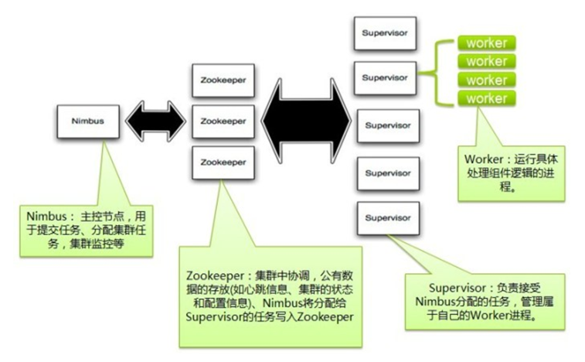
实时计算-Storm（Storm架构）
河南科技大学 软件学院
软件工程
采用主从模式为核心架构
主节点运行Nimbus守护进程，负责发放任务计算大吗，监控集群状态。
计算节点运行Supervior守护进程，监听本机工作，开启或关闭本身上某个worker进程。
每个worker都是一个独立的jvm进程，并以服务的方式运行。
创建Tuple时使用HASH算法分配一个唯一的64位id，Topology后台创建acker进程跟踪每个Tuple的树，直到走完Topology。

Slide 31
实时计算-Storm（DRPC和kafaka）
河南科技大学 软件学院
软件工程
DRPC（Distributed Remote Procedure Call）分布式远程过程调用，DRPC以调用方函数的参数作为Storm Topology的输入，以Topology的输出作为函数的返回值，实现远程的无缝的调用使用分布式架构的Storm做实时计算。DRPC的使用在于更为方便的使用Storm的计算资源，为其它应用提供服务，提升集群中CPU的综合利用率。示例：DRPCClient client = new DRPCClient("172.17.0.2", 5000);
String result = client.execute("das","{‘type’:’antifraud_lend’}");
Kafka是全新设计的消息中间件，以生产者/消费者为模型来设计整个消息队列。Producer将消息发布到Topic中，而订阅此Topic的Consumer可以消费此消息（取出）。kafka同一个Topic的Partation的消息具有有序性。
Strom的Spout可以源源不断的从这个Topic中拿取新消息，进入Topology中进行实时的数据计算。

Slide 32
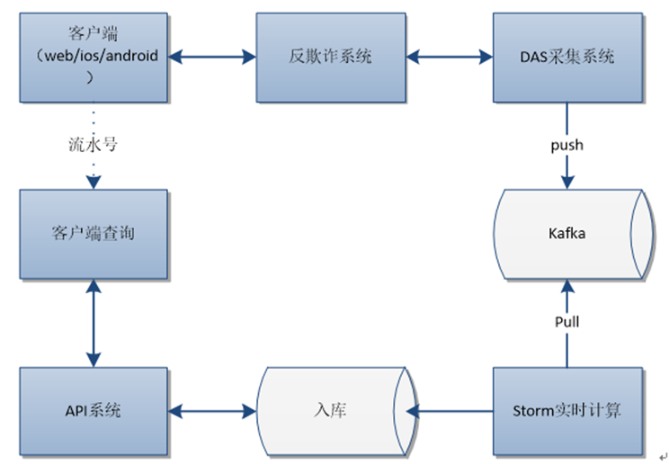
实时计算-Storm（Storm和kafaka应用，反欺诈das数据采集）
河南科技大学 软件学院
软件工程
反欺诈系统中有一个很重要的环节就是采集用户设备信息，推送到das数据采集接口，作为设备反欺诈的数据分析查询基础。
das接口将收的数据和设备请求唯一编号推送到kafka集群中，Storm实时的从kafka中获取新消息，加入Topology进行实时计算分析，经多种数据信息匹配与过滤，分析设备可能具有的风险，最后将结果以设备请求唯一编号为索引暂存起来，供用户再次请求查看设备风险时调用。

Slide 33
反欺诈系统
河南科技大学 软件学院
软件工程
系统概念

Slide 34
反欺诈系统（概述）
河南科技大学 软件学院
软件工程
背景
目标意义
为应对互联网金融的挑战，商业银行加大了科技投入，在强化传统电子银行优势的基础上，积极介入互联网金融领域，进军直销银行，搭建电商平台，拓宽网上银行的外延，开展基于社交平台的金融服务，发展网上贷款业务，和支付平台公司、互联网金融公司等合作，拓展业务渠道。
网络空间的无限性，使很多不法分子在消费信贷平台开始从伪造信息、盗用账户、套现等多种方式对平台进行攻击，造成平台的高逾期率和坏账率。为有效保障在线业务的开展，避免相关系统被不法分子利用，成为其非法获取利益的通道，有效防范欺诈风险，降低银行的损失，需要同步建设反欺诈系统。

Slide 35
反欺诈系统（系统设计）
河南科技大学 软件学院
软件工程
功能模块
业务规则
工作台
规则中心
配置中心
统计中心
系统管理
预警信息
综合查询
数据服务提供标准反欺诈业务流程，上传三要素，地址位置信息，联系人信息，工资流水，银行卡号等信息，由反欺诈系统通过数据服务器查询反馈客户的风险等级和欺诈风险数据。

Slide 36
反欺诈系统（服务核心）
河南科技大学 软件学院
软件工程
SDK
业务控制
数据推送
管理服务
反欺诈系统
流程引擎
规则引擎
数据引擎
云端数据
多维数据仓库
超大规模数据定时分析
数据推送实时分析

Slide 37
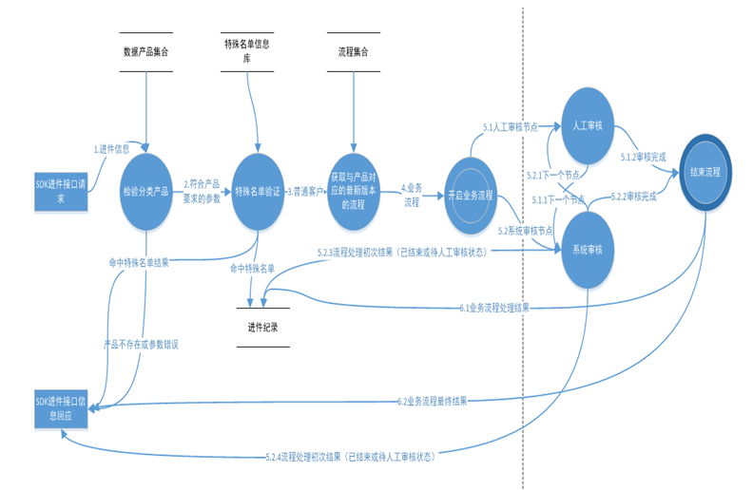
反欺诈系统（进件数据流图）
河南科技大学 软件学院
软件工程

Slide 38
反欺诈系统
河南科技大学 软件学院
软件工程
详细设计（核心模块）

Slide 39
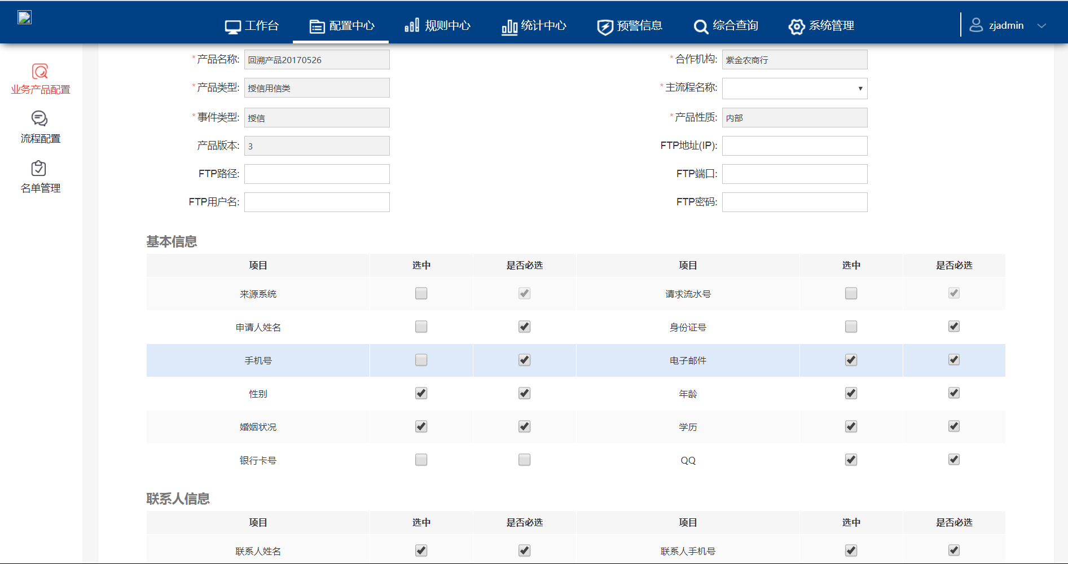
反欺诈系统（业务产品配置）
河南科技大学 软件学院
软件工程

Slide 40
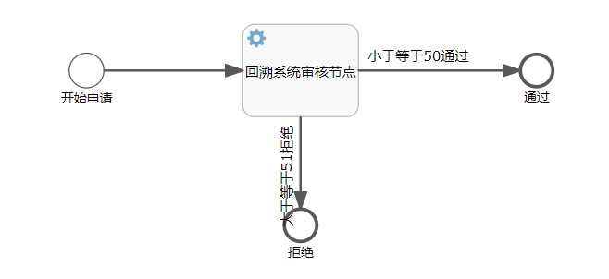
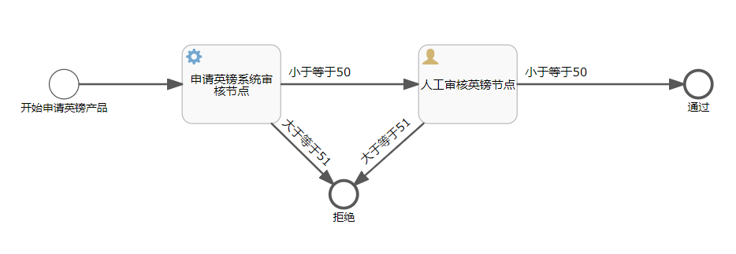
反欺诈系统（流程配置）
河南科技大学 软件学院
软件工程
流程：业务产品审批过程。

Slide 41
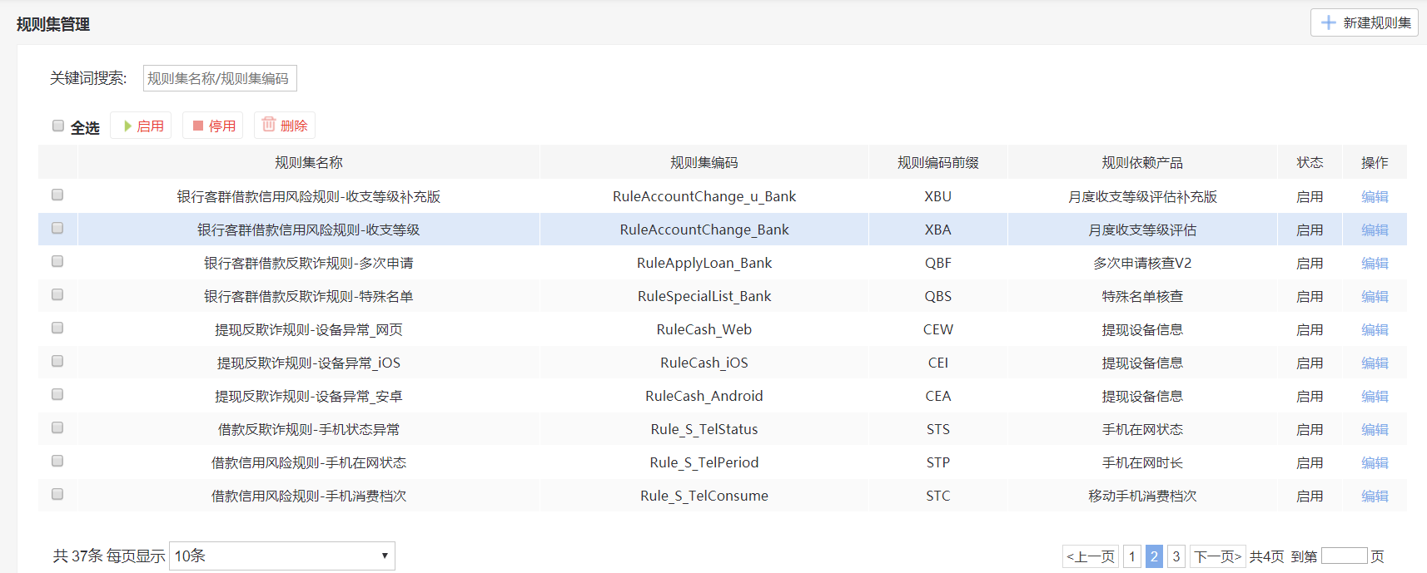
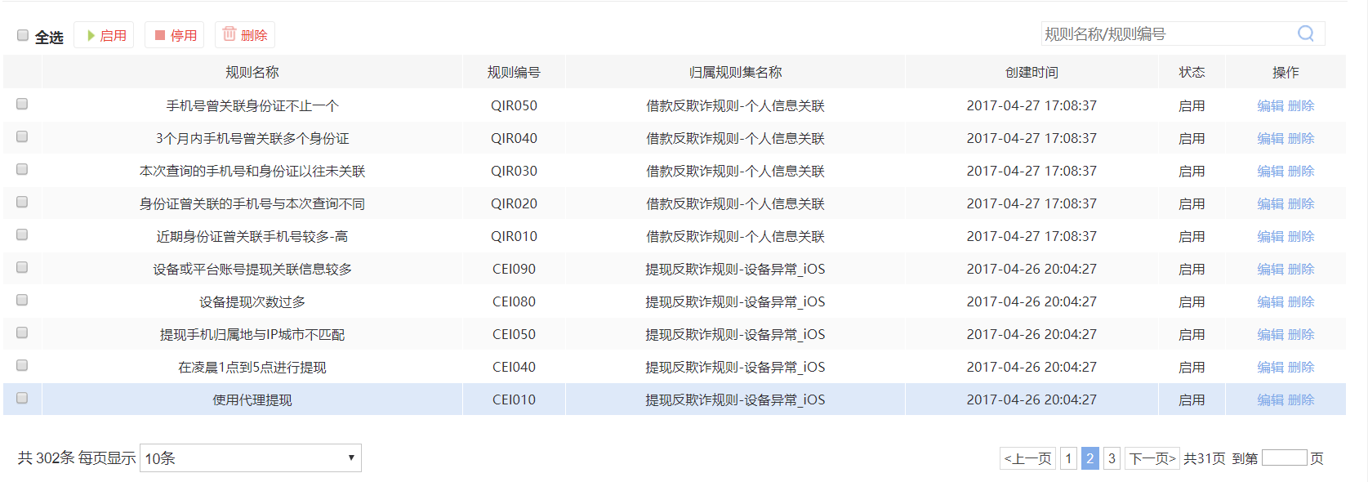
反欺诈系统（规则管理）
河南科技大学 软件学院
软件工程
规则：以业务为基准，分析个人信息。

Slide 42
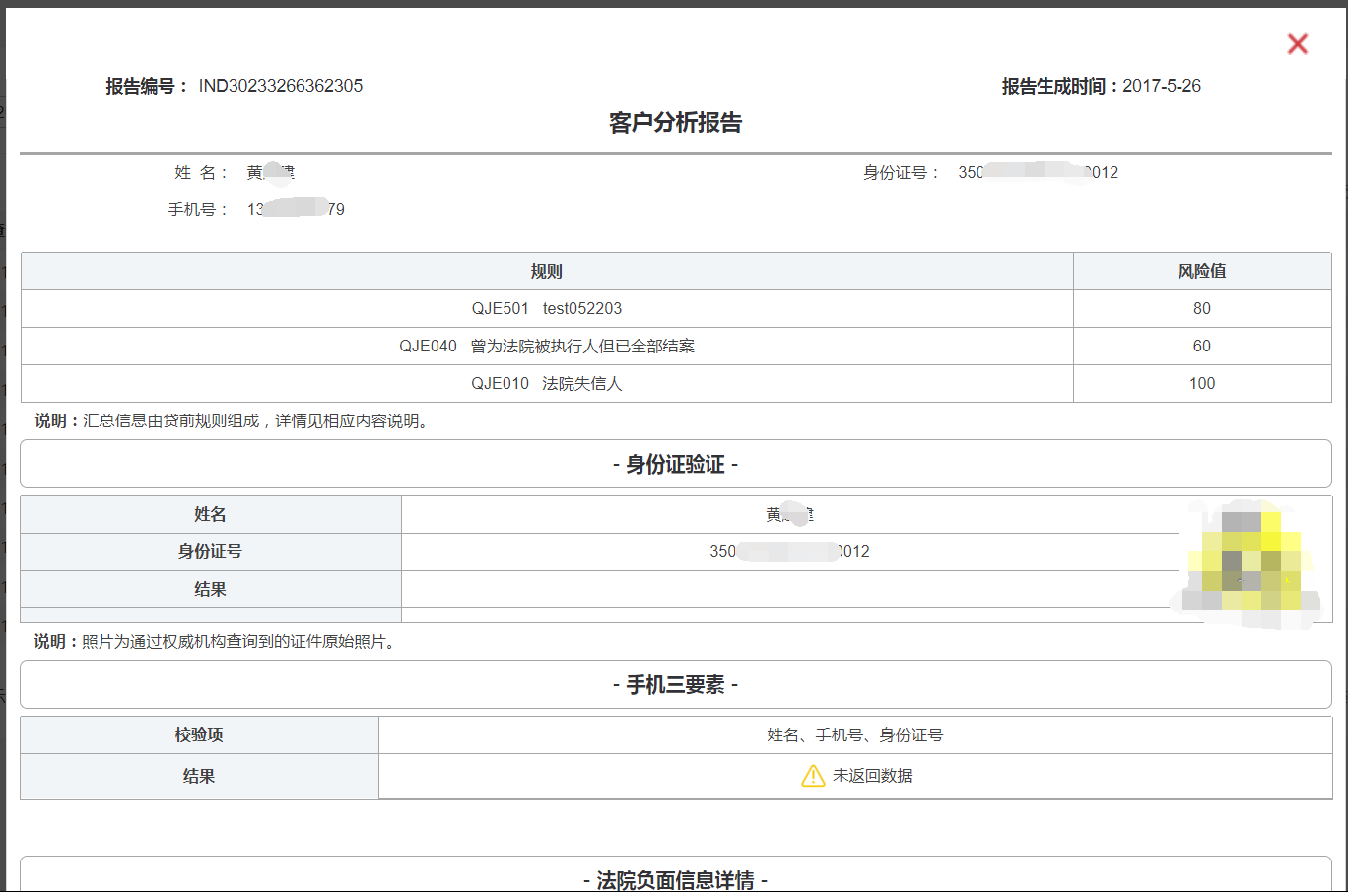
反欺诈系统（个人分析报告）
河南科技大学 软件学院
软件工程

Slide 43
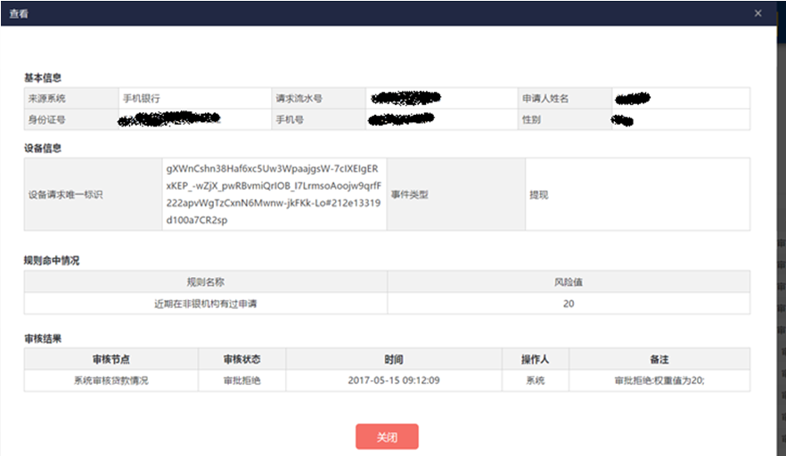
反欺诈系统（案件详情）
河南科技大学 软件学院
软件工程

Slide 44
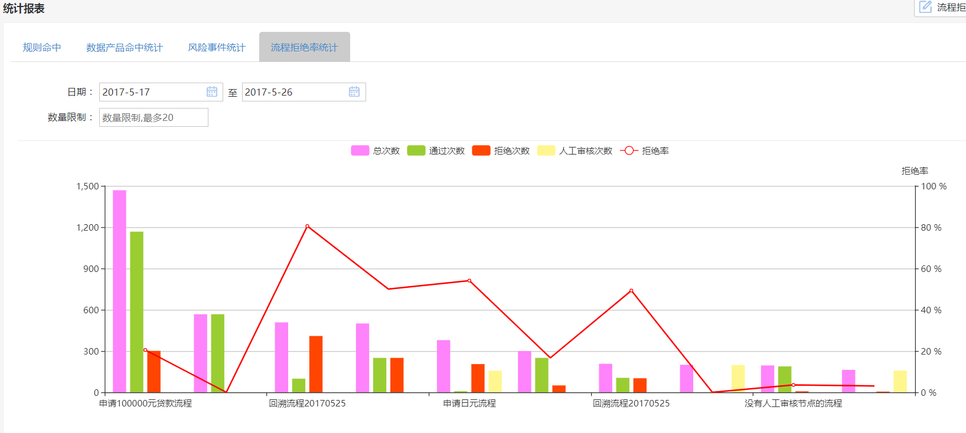
反欺诈系统（流程拒绝率统计）
河南科技大学 软件学院
软件工程

Slide 45
结论
河南科技大学 软件学院
软件工程
技术与应用总结

Slide 46
结论-技术总结
河南科技大学 软件学院
软件工程
分布式存储和计算技术今年来在业内人士的共同探索之下已经有了长足的进步，并且基于这些技术的大数据又可以用来培养训练人工智能，最终人类一定会创造出一种智能的大脑。
无论是HDFS还是HBase，这些分布式存储技术的发展都才处于开始阶段。分布式一致性、分布式协调性，网络通信，都是搭建一个分布式系统必须要解决的问题。而MapReduce和Storm都存在有各自的优势与不足，只有将批处理和实时计算相互结合，才有可能让低价值密度的源数据产生实用价值。反欺诈系统对于这些技术的使用是将Hadoop，HBase，Storm等技术综合，从基础硬件设施虚拟化出来一个Iaas设备即服务云，在Iaas中搭建一个Paas平台即服务云，而对外提供的接口则是以Saas软件即服务的形式。

Slide 47
结论-应用总结
河南科技大学 软件学院
软件工程
基于分布式存储和并行计算技术，反欺诈系统成功的被设计定位成私有云端系统。
反欺诈系统是在这个时代背景下，专为金融行业征信而研发的产品。其基于商业数据源，定时处理源数据，提取影响个人信誉的信息。然后通过接口调用的方式让应用端查询这些数据，再使用规则引擎分析，最终达到减少金融行业信誉风险的目标。
需求决定技术，我对于分布式系统的研究都是为了解决现实社会中所出现的问题。研究本应该服务于社会，技术本应该去服务人类， 反欺诈系统是我提供数据服务的开始。

Slide 48
致谢
河南科技大学 软件学院
软件工程

Slide 49

致谢
河南科技大学 软件学院
软件工程
本论文是在我的导师霍华教授悉心指导下完成的。他严肃的科学态度，严谨的治学精神，精益求精的工作作风，深深地感染和激励着我。从课题的选择到论文的最终完成，霍老师都始终给予我细心的指导和不懈的支持，在此谨向郑老师致以诚挚的谢意。
感谢计算机行业的前辈们，是你们的探索让我们现在可以享受计算机带来的方便，让我们享受这个正在被互联网改变的世界。感谢无数的开源工作者们，你们无私的把自己的研究技术奉献，我能直接基于你们对分布式存储和并行计算的理论和产品基础进行再次研究开发，感谢你们的无私奉献。
本论文的完成还要感谢我所就职的百融金服的同事们，感谢你们的鼎力支持与对我的相信，允许我占用一点工作时间，借助部分工作中的材料架设论文知识库，感谢你们在某些业务和技术的问题给我以指导与协助。

